Slide 1
Case Study Tableau
Data Analysis dan Visualisasi Jaminan dan Jumlah Fasilitas Kesehatan di Jawa Barat

Slide 2
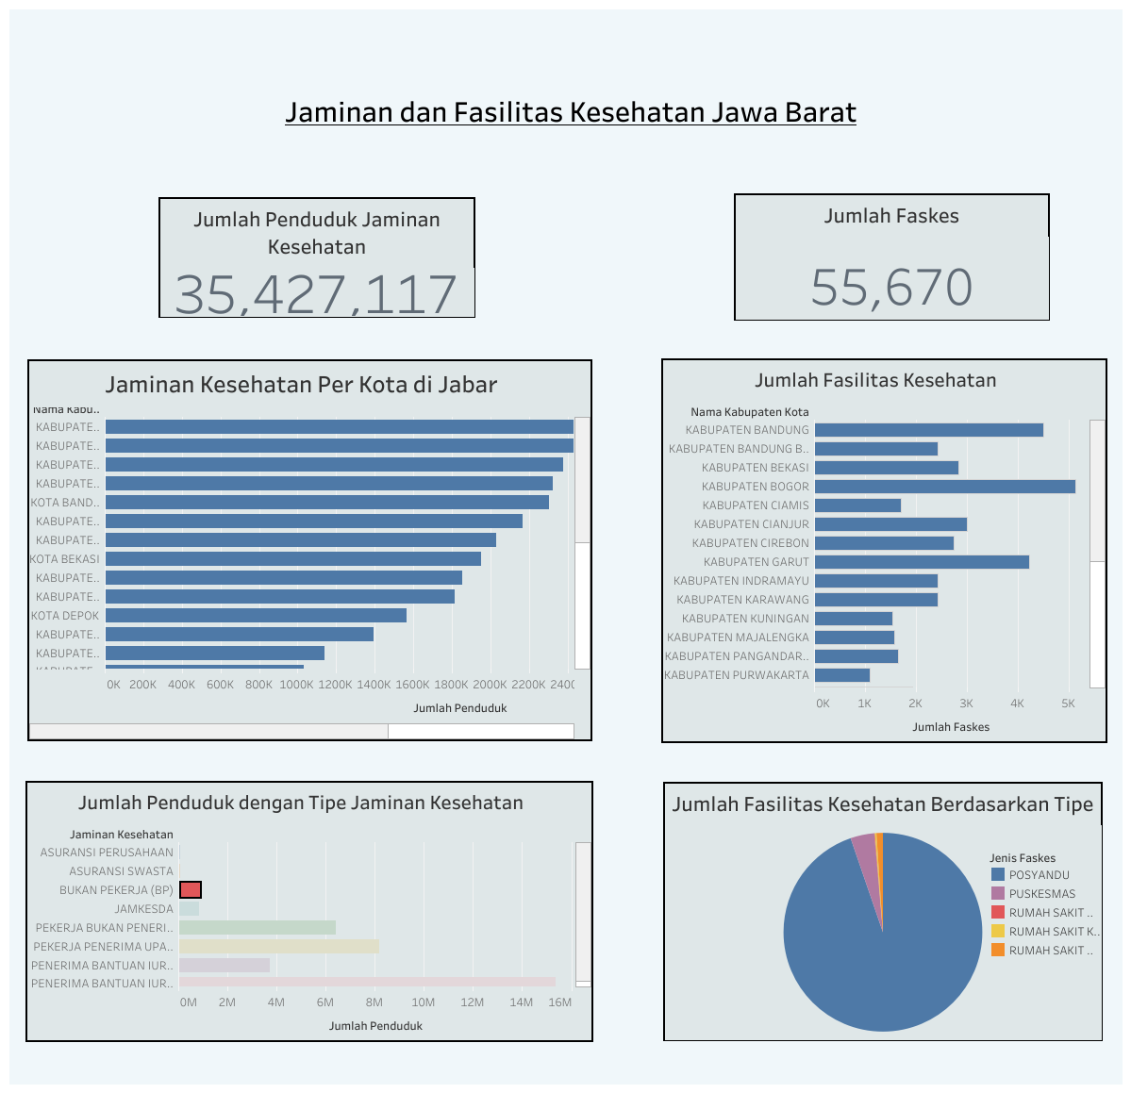
Dashboard Tableau

Slide 3
Jumlah penduduk jaminan kesehatan di Jawa Barat sebesar 35.427.117 penduduk
Jumlah fasilitas kesehatan di Jawa Barat sebanyak 55.670 fasilitas kesehatan
Kabupaten Bogor merupakan kabupaten di Jawa Barat yang mempunyai jumlah penduduk dan fasilitas kesehatan terbanyak
Kota Banjar merupakan yang mempunyai jumlah penduduk dan fasilitas kesehatan di Jawa Barat yang paling sedikit

Slide 4
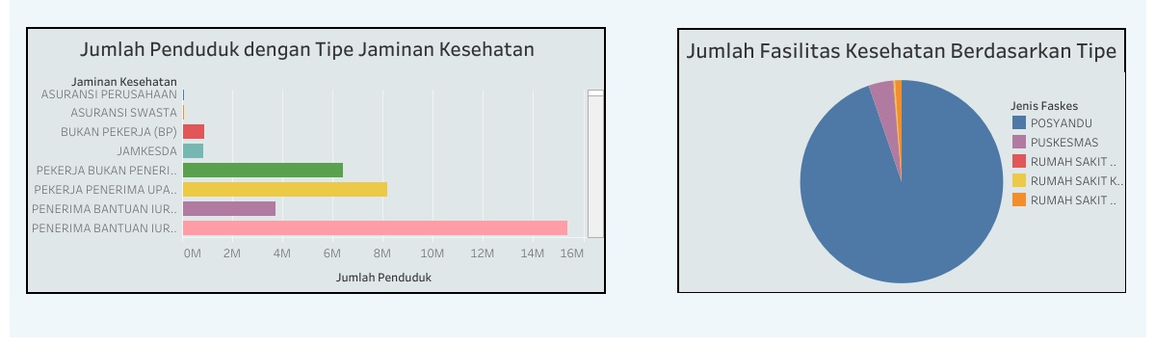
Posyandu merupakan fasilitas kesehatan di Jawa Barat terbanyak
Fasilitas kesehatan di Jawa Barat paling sedikit yaitu Rumah Sakit Bersalin dengan jumlah 62
Jaminan kesehatan dengan jumlah penduduk paling banyak yaitu Jaminan Kesehatan Penerima Bantuan Iuran (PBI) APBN dengan jumlah 15.363.537
Jaminan kesehatan dengan jumlah penduduk paling sedikit yaitu Jaminan Kesehatan Asuransi Perusahaan dan Asuransi Swasta berjumlah 87.246

Slide 5
Visualisasi pada Tableau dapat diakses melalui tautan berikut :
https://public.tableau.com/app/profile/irham.fp/viz/CaseStudy_17135165246040/JaminandanFasilitasKesehatanJawaBarat

